Slide 1

TRƯỜNG TIỂU HỌC GIANG BIÊN
MÔN TOÁN

Slide 2
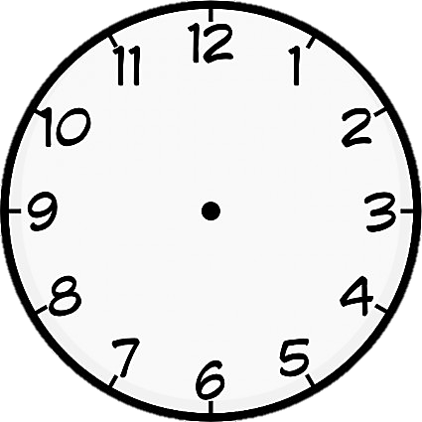
Quan sát đồng hồ
Hai kim đồng hồ ở mỗi hình tạo nên góc.

Slide 3
Bài: Góc vuông, góc không vuông

Slide 4
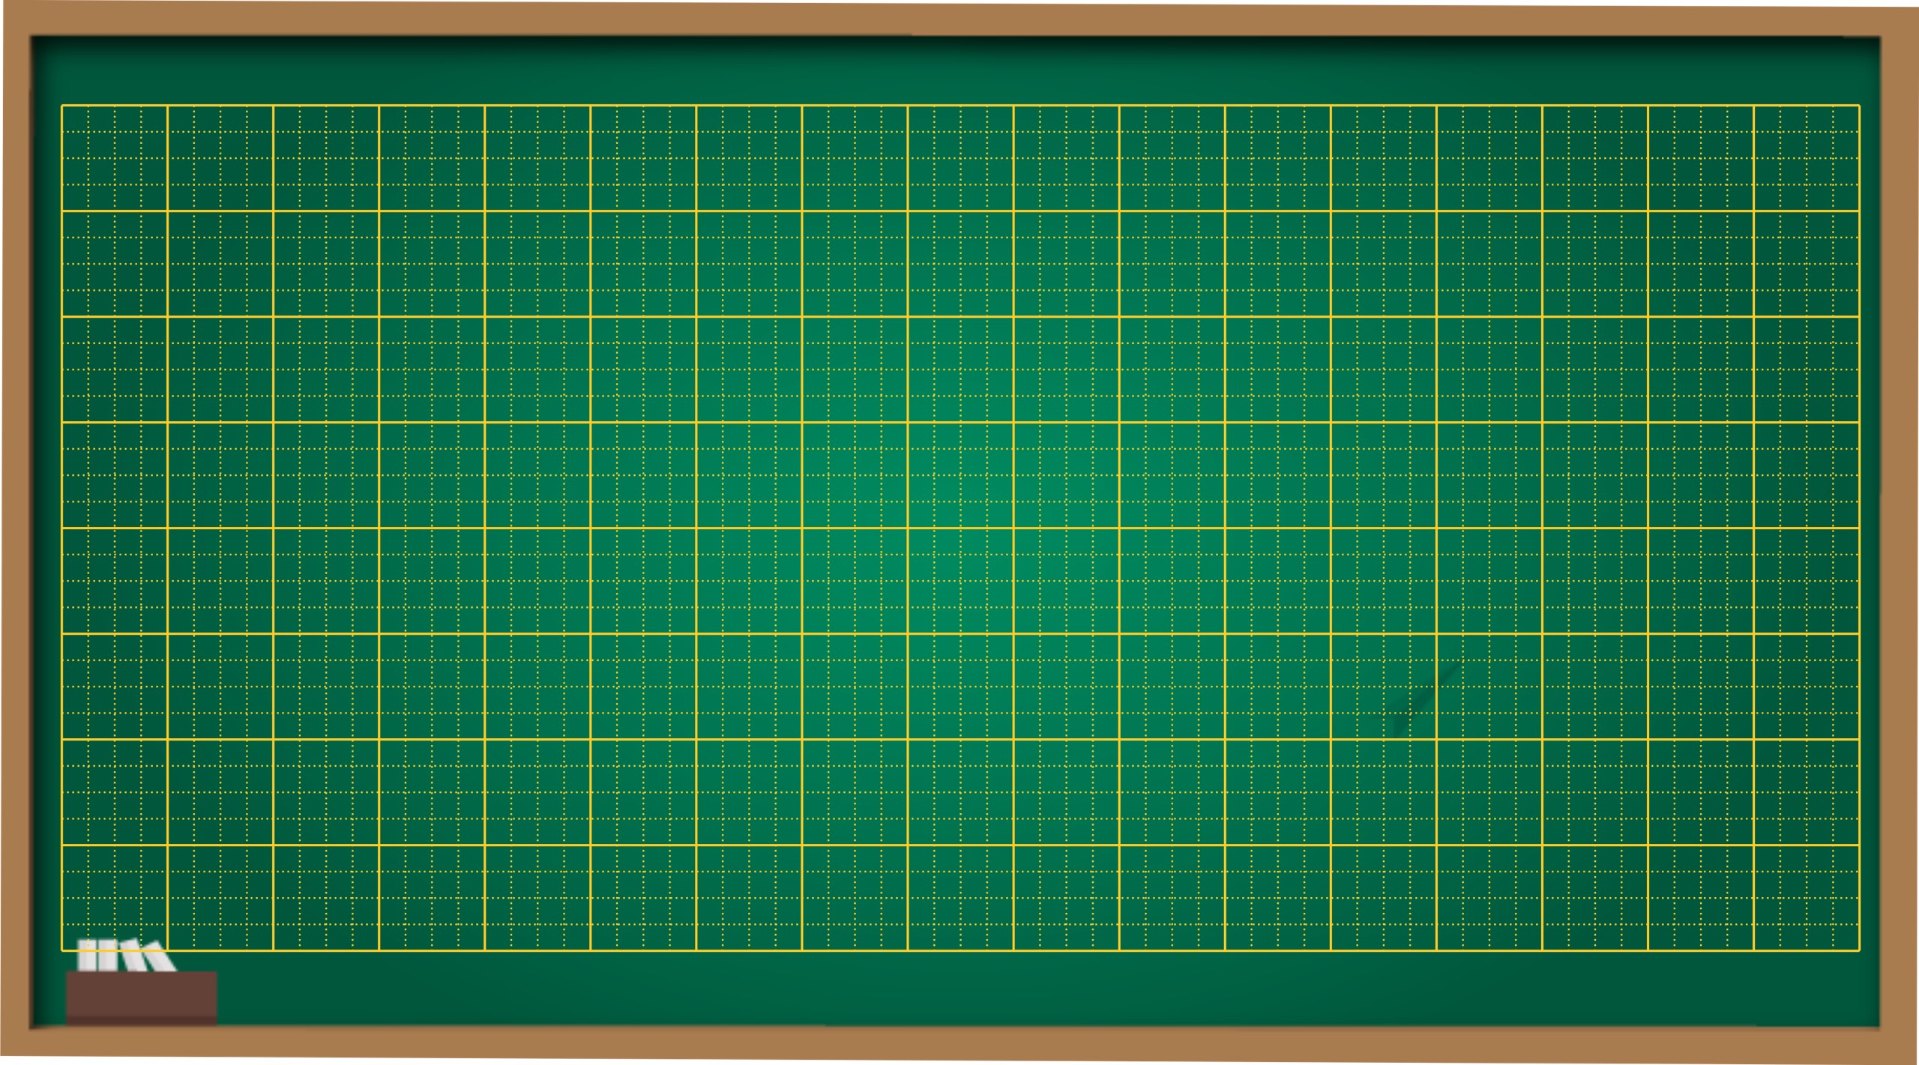
Thứ hai ngày 1 tháng 11 năm 2021
Toán
Góc vuông, góc không vuông (tr 41)

Slide 5
Yêu cầu cần đạt:
- Nhận biết được góc vuông, góc không vuông
- Nêu được tên các đỉnh và cạnh của góc vuông, góc không vuông

Slide 6
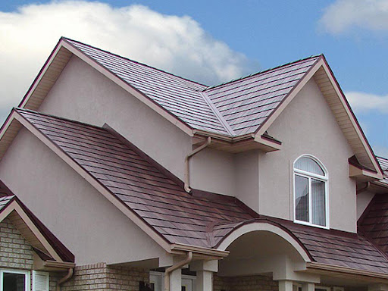
Thử thách: Hãy tìm các góc trong bức tranh !
Notes:
Giáo viên nêu thêm các góc.
GV chốt: 2 đoạn thẳng/ đường thẳng giao nhau tạo thành góc.
Các cạnh của đồ vật giao nhau cũng tạo thành các góc.

Slide 7

Góc vuông, góc không vuông
A
M
C
O
B
P
N
E
D
2
3
1
Góc vuông
Đỉnh O; cạnh OA, OB
Góc không vuông
Đỉnh P; cạnh PN, PM
Góc không vuông
Đỉnh E; cạnh EC, ED

Slide 8
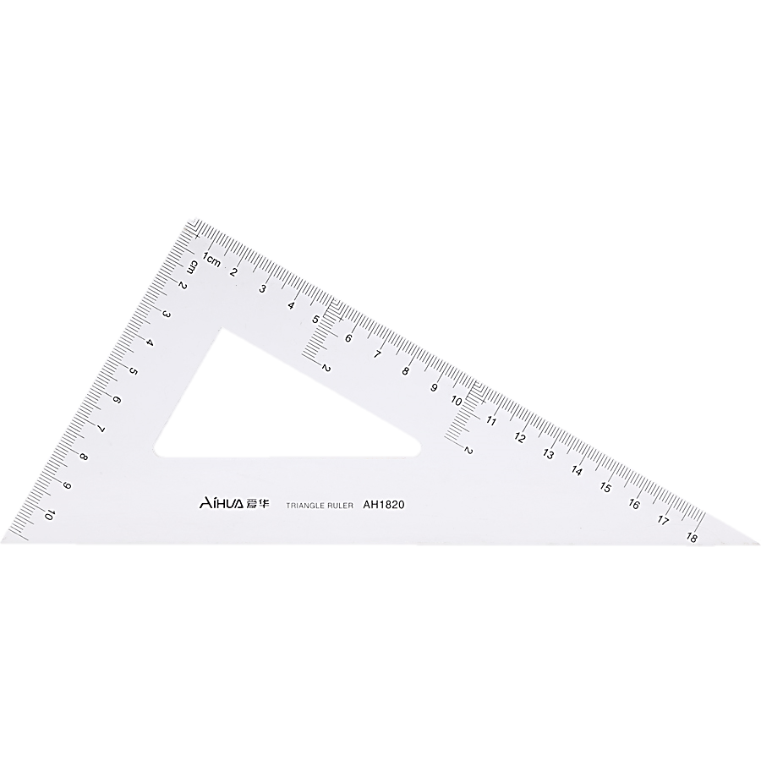
Mình là ê ke, mình sẽ giúp cậu làm điều đó !
Làm thế nào để biết mình có phải là góc vuông ?
Thật sao ?
Bằng cách nào thế ê ke?
Góc

Slide 9
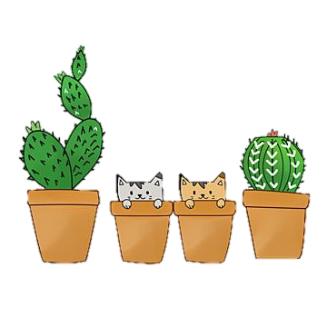
Cách dùng ê ke kiểm tra góc vuông
A
M
O
B
P
N
Góc vuông
Góc không vuông
Notes:
Đặt đỉnh góc vuông của ê ke trùng với đỉnh của góc,
một cạnh ê ke trùng với một cạnh của góc.
+Nếu thấy cạnh còn lại của ê ke trùng với cạnh còn lại của góc thì góc đó là góc vuông.
Nếu không trùng nhau thì đó là góc không vuông.

Slide 10
THỰC HÀNH, LUYỆN TẬP

Slide 11

Bài 1:
a, Dùng ê ke để nhận biết góc vuông của hình bên rồi đánh dấu góc vuông (theo mẫu)
Góc vuông
Trong thực tế, người ta thường sử dụng êke để làm gì ?

Slide 12
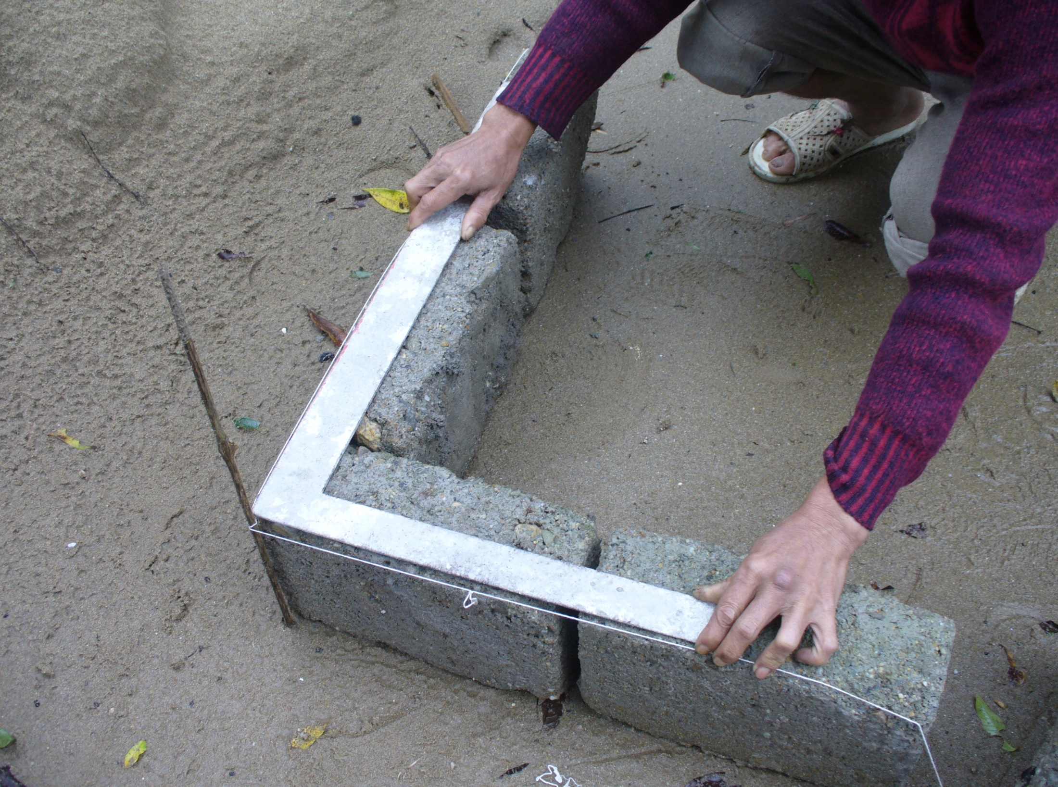

Slide 13




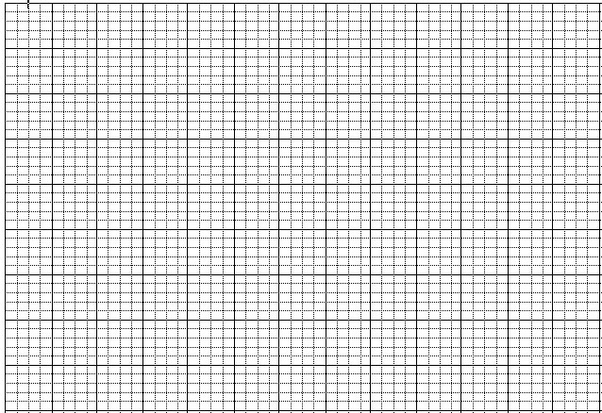

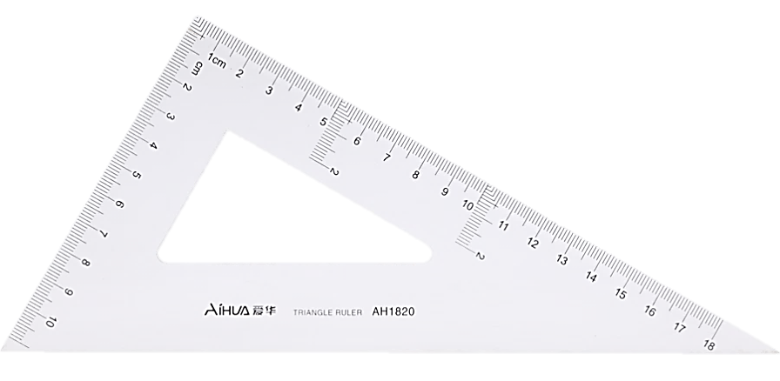


Bài 1:
Quan sát cách vẽ góc vuông đỉnh O
b, Dùng ê ke để vẽ:
Góc vuông đỉnh O; cạnh OA, OB.
Góc vuông đỉnh M; cạnh MC, MD.
A
C
O
B
M
D

Slide 14
Bài 2: Trong các hình dưới đây:
a, Nêu tên đỉnh và cạnh các góc vuông
b, Nêu tên đỉnh và cạnh các góc không vuông
D
G
I
C
K
A
E
B
H
Góc vuông đỉnh A; cạnh AD, AE
Góc không vuông đỉnh B;
cạnh BG, BH
Góc không vuông đỉnh C;
cạnh CK, CI
D
X
G
E
Q
N
M
P
Y
Góc vuông đỉnh D; cạnh DM, DN
Góc không vuông đỉnh E;
cạnh EP, EQ
Góc vuông đỉnh G; cạnh XG, XY

Slide 15



Bài 3: Quan sát tứ giác MNPQ
M
N
P
Q
Góc nào là
góc vuông?
Góc nào là
góc không vuông?
Các góc vuông đỉnh M, đỉnh Q
Góc không vuông đỉnh N, đỉnh P

Slide 16
START TIMER
THỬ THÁCH:
TIME’S UP!
- Thế nào là góc vuông?
30
- Thế nào là góc không vuông?
25
5
20
10
15

Slide 17
Yêu cầu cần đạt:
- Nhận biết được góc vuông, góc không vuông
- Nêu được tên các đỉnh và cạnh của góc vuông, góc không vuông

Slide 18
START TIMER
VẬN DỤNG:
TIME’S UP!
Trong 30 giây, con hãy tìm một góc vuông hoặc một góc không vuông trên bàn học của con.
30
25
5
20
10
15

